Slide 1

DnD Race classifier
Szilvási Márton

Slide 2
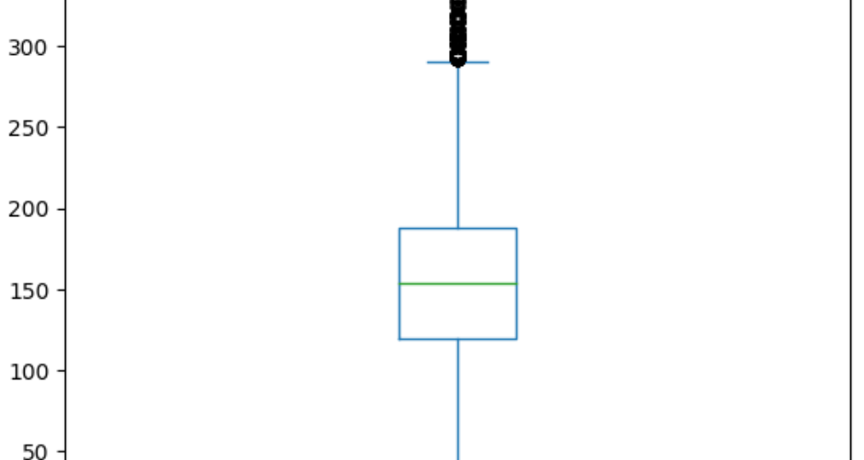
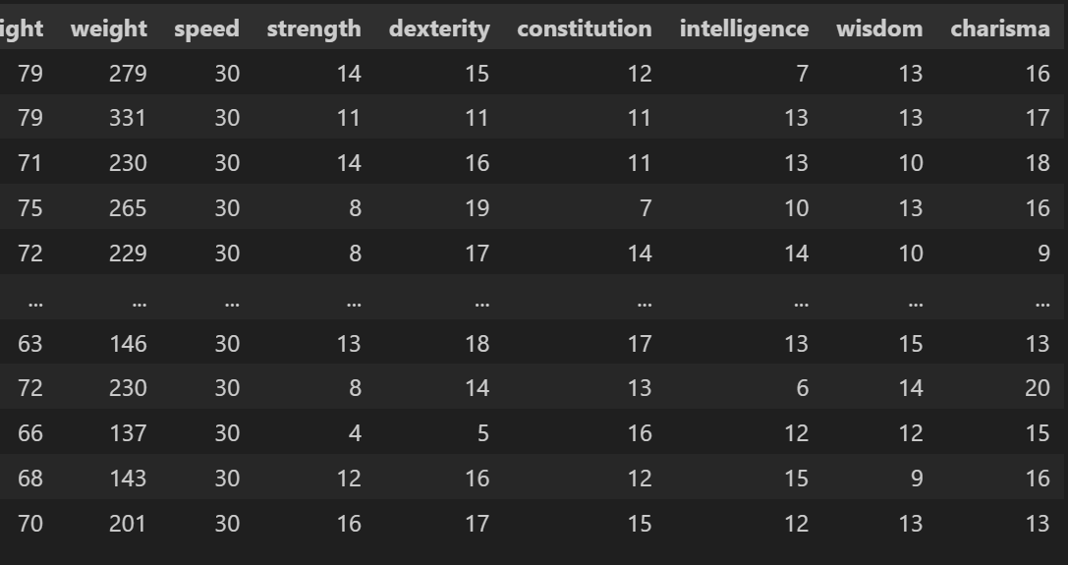
Adatok értelmezése
10 oszlop
10 000 sor

Slide 3
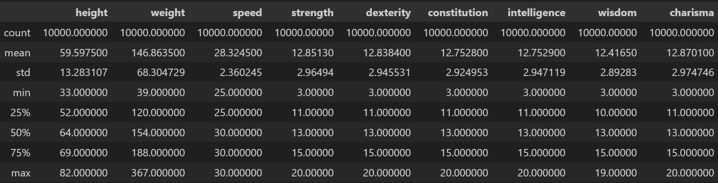
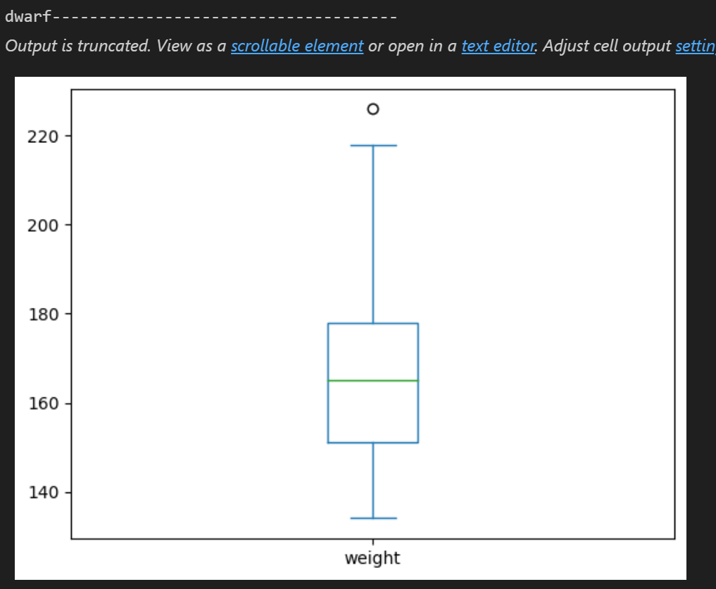
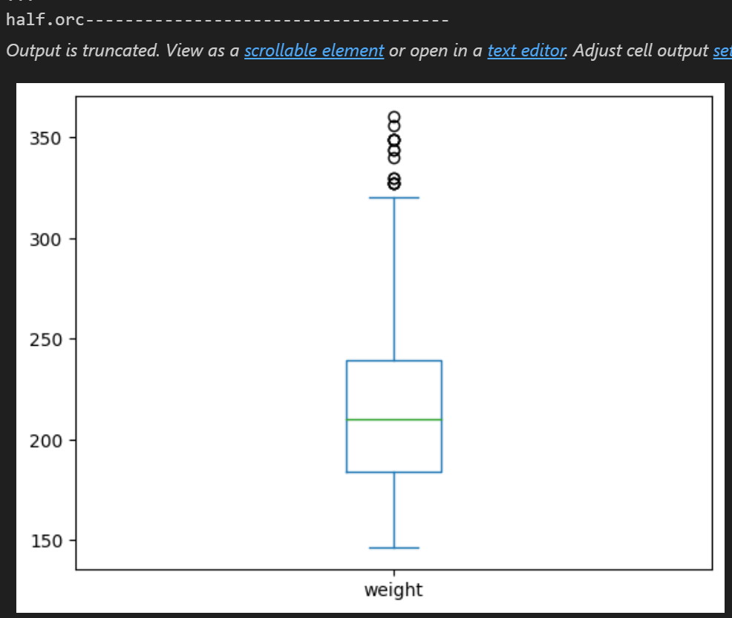
Adatok értelmezése

Slide 4
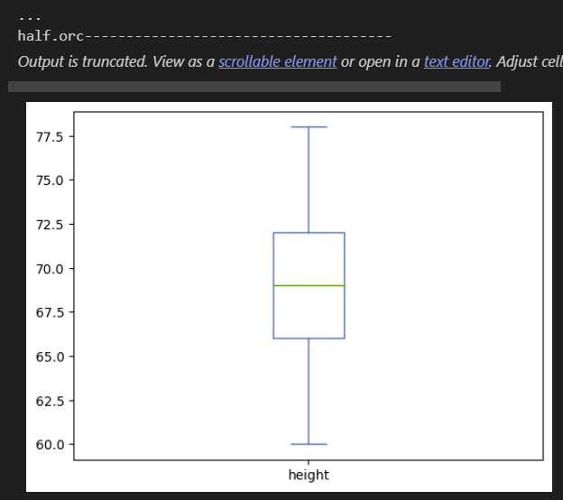
Adatok alakítása
Drop-oljuk az outliereket Race-enként
Így maradt 9790 sorunk

Slide 5
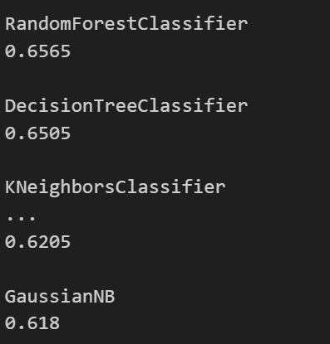
Modell kiválasztása
Az adatok 8:2 arányban lettek felosztva tanító:tesztelő részre
Először az sklearn különböző modelljeit próbáltam ki
RandomForest, DecisionTree, KNeighbors, GaussianNB
Ez után próbáltam néhány neurális hálót is, de rosszabb eredményeket hoztak

Slide 6
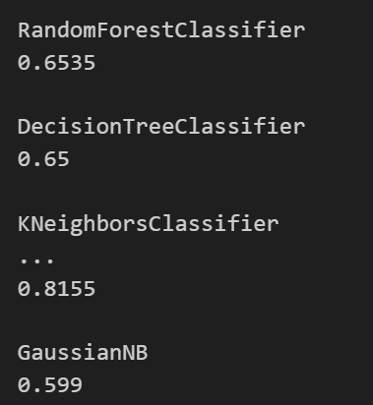
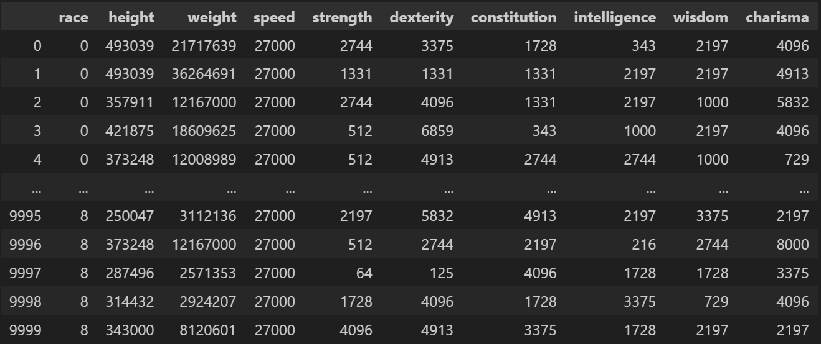
Adatok alakítása
Néhány átalakítás az adathalmazon
Pl.: minden adatot a 3.-ra emelünk

Slide 7
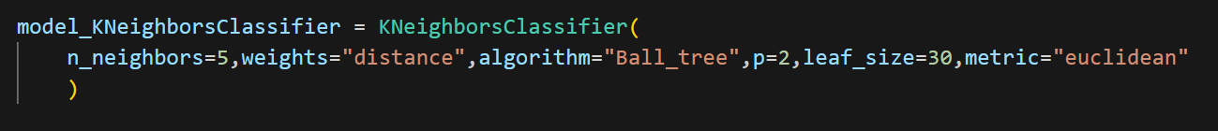
Modell javítása
Hiperparaméterek javítása
Eredmények ezel a módszerek után: KneighborsClassifier 85.8%

Slide 8
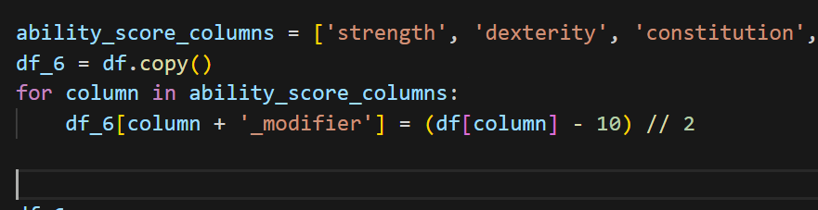
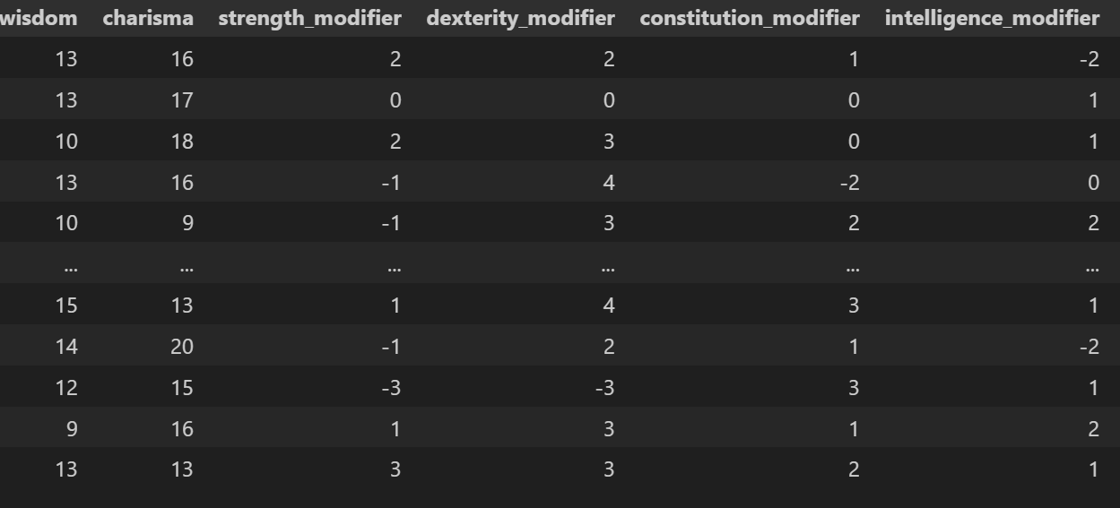
Adatok alakítása
Behozunk új oszlopokat
Pl.: modifier oszlopok

Slide 9
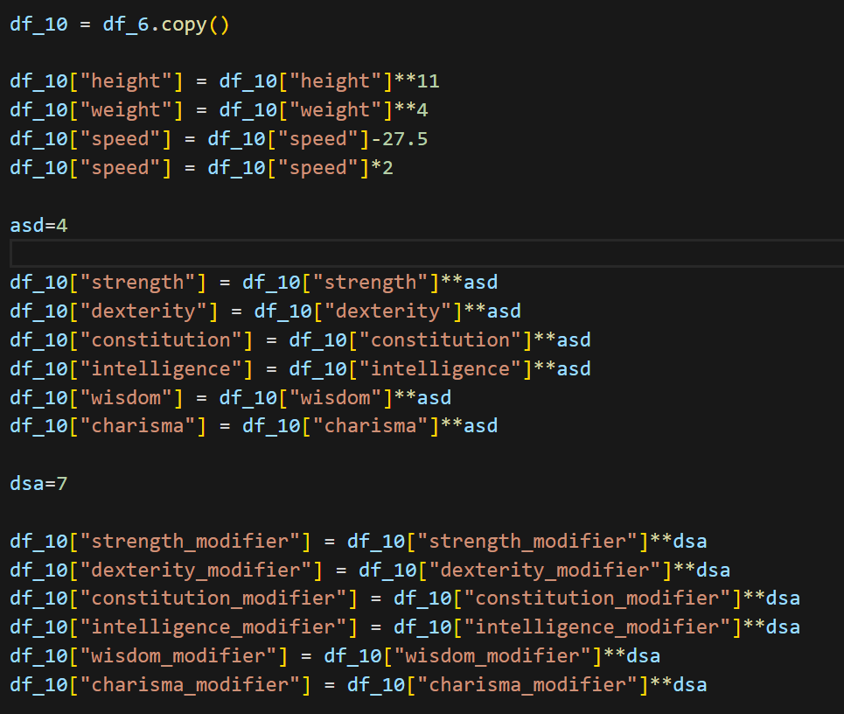
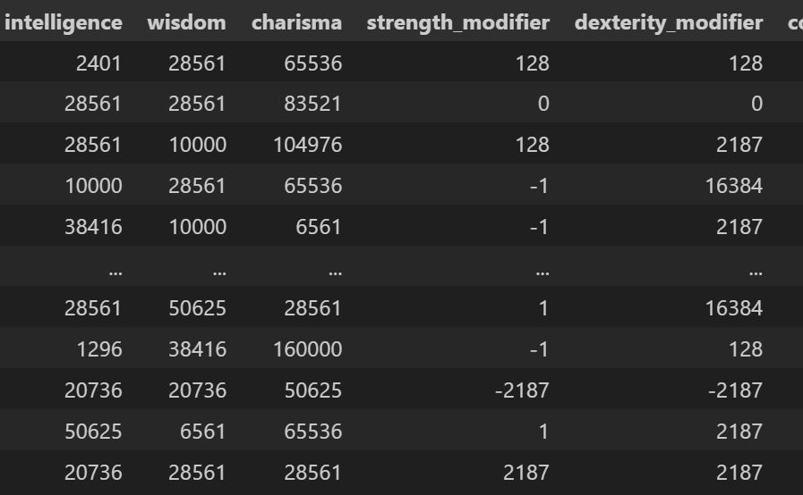
Adatok alakítása
Ezeket az oszolpokat is alakítjuk, de most már részletesebben

Slide 10
Modell javítása
Hiperparaméterek javítása
Eredmények ezel a módszerek után: KneighborsClassifier 86.6%

Slide 11
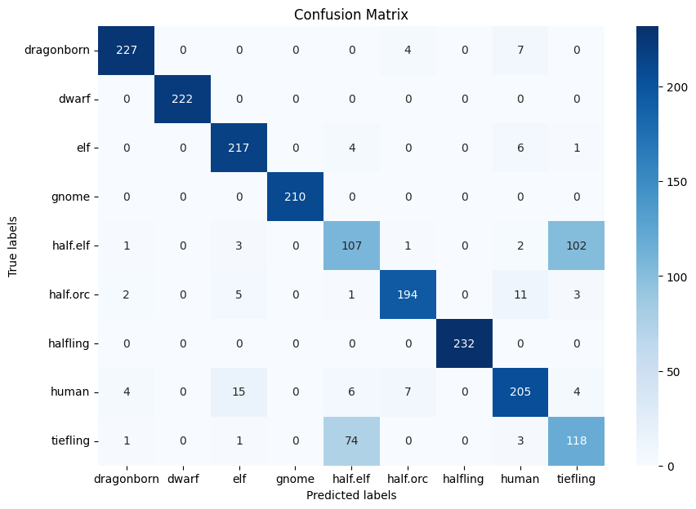
Modell kiértékelése
Accuracy: 0.866
Precision: 0.868 (TP/(TP + FP))
Recall: 0.866 (TP/ (TP + FN))
F1score: 0.8664 (2*((p*r)/(p+r)))

Slide 12
KÖszönöm a figyelmet!
https://geptanprojekt2023szilvmarton.streamlit.app

